Slide 1
调研1.0

Slide 2
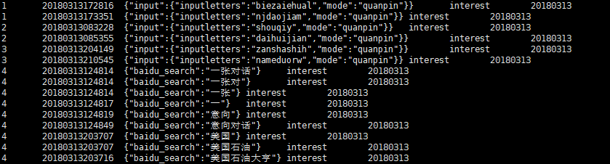
数据
搜索历史记录
打字速度
时间段分布
搜索模式
字符串本身
……
输入法数据
纠错数据(前后鼻音、平卷舌音等)
输入习惯(只输入首字母，最后一个字只输入首字母)
字符串本身
……

Slide 3
目标
挖掘个人特征
用户识别
群体发现

Slide 4
调研方向
数据
搜索数据
输入法数据
目标
用户识别
群体发现

Slide 5
搜索数据
搜索满意度
根据搜索词、浏览记录等数据评价搜索满意度
搜索结果排序
利用搜索记录预测用户属性
2016CCF_BDCI搜狗用户画像
利用搜索记录推荐
结合搜索记录的新闻推荐

Slide 6
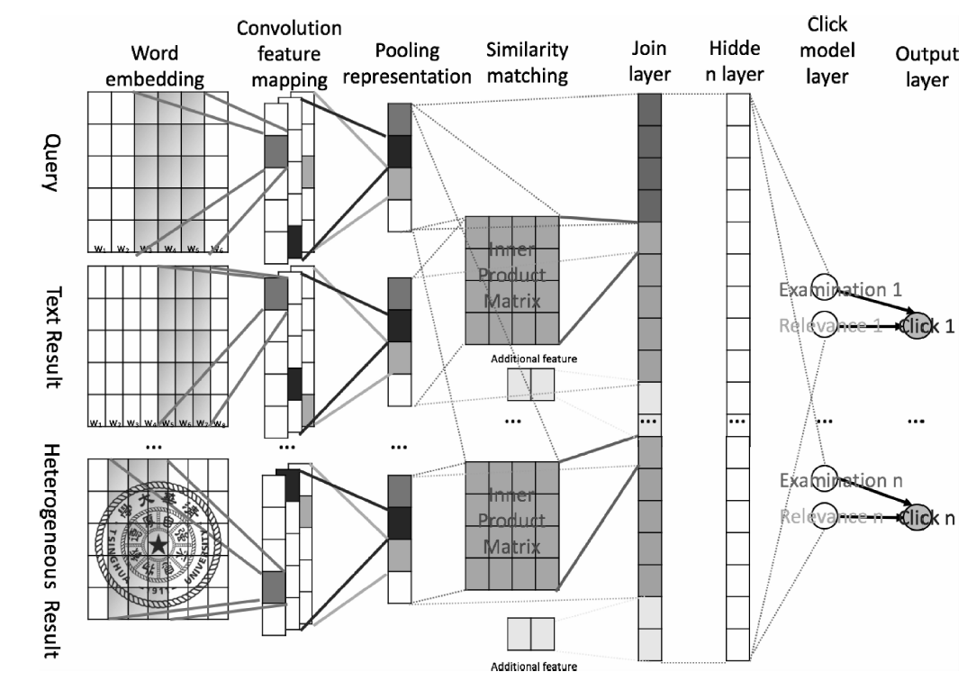
搜索数据-搜索满意度
基于神经网络的搜索引擎点击模型构建
结合了文本和图片信息

Slide 7
搜索数据-用户画像
搜狗用户画像第一名方案
数据预处理（停用词、分词等）
特征工程
Bag of words
Word embedding
Topical word Embedding（LDA+TWE）
Doc2vec
人工构建的特征（查询词的个数、查询词的平均长度、有空格的查询占比等）
模型
Mlp、LR、NB、Xgboost
stacking

Slide 8
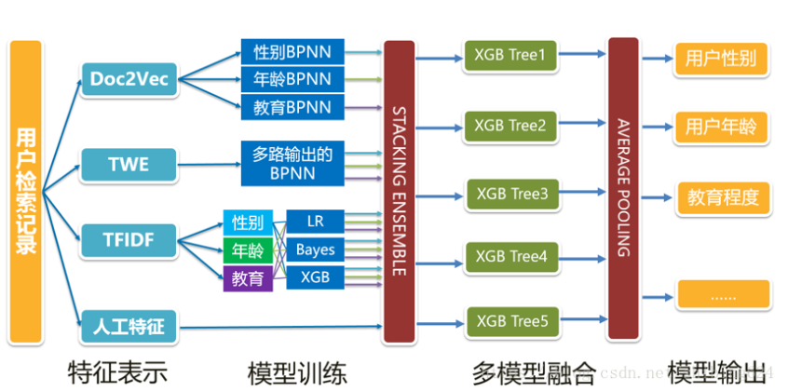
搜索数据-用户画像
搜狗用户画像第一名方案

Slide 9
搜索数据-推荐
利用搜索历史进行新闻推荐
搜索记录和新闻内容的相似度
新闻记录和新闻内容的相似度
根据打分或排名聚合得出新闻的排名
搜索记录的用户画像向量≈用户搜索词的tfidf
不光有搜索关键词还有搜索引擎返回的topk新闻标题和摘要

Slide 10
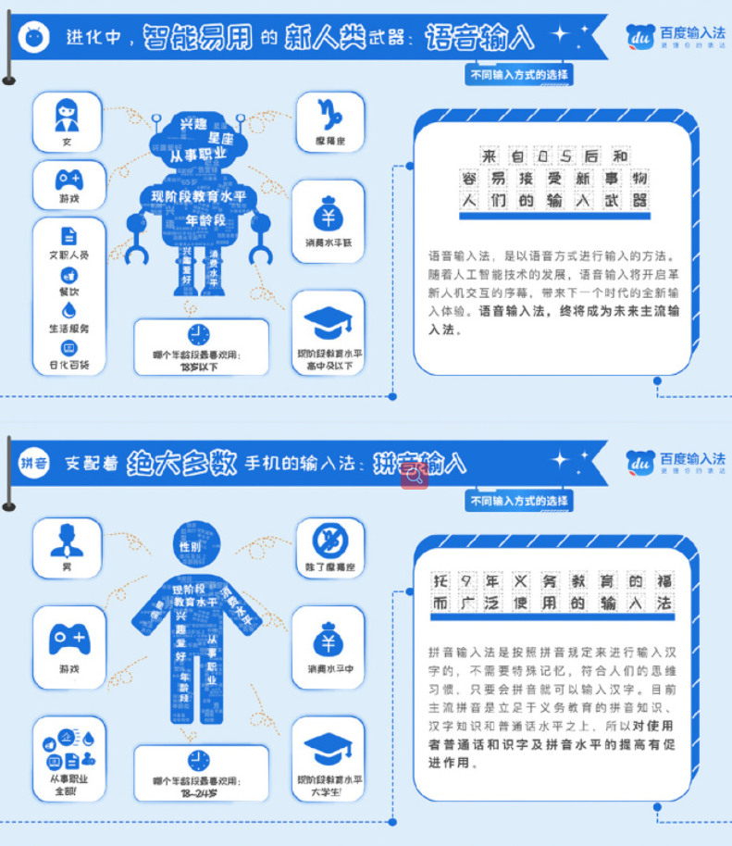
输入法数据
百度、搜狗、讯飞等
输入方式统计
错别字统计
用途统计
年龄分布
明星统计
使用时间段统计
用户画像

Slide 11
用户识别
基于社交网络数据的用户重识别
内容
用户属性
好友网络
基于时空数据的用户识别
基于浏览记录的用户识别
Notes:
2011 年 MobiCom 会议上，美国
Sprint 手机运营商提出了一种基于前 N 个最频繁
活动点的攻击模型，并使用美国主要城市的手机
用户通话位置数据进行实验，发现使用用户轨迹
中出现最频繁的两个或三个地点，分别能够唯一
识别出 10%～50% 的用户[15]
。2013 年 Scientific
Report[16]
发表的一项研究提出了一种基于随机时
空点的攻击模型，使用欧洲某国家的手机用户通
话数据进行实验，发现在用户轨迹中随机选取四
个时空点就可以唯一识别 95% 的用户

Slide 12
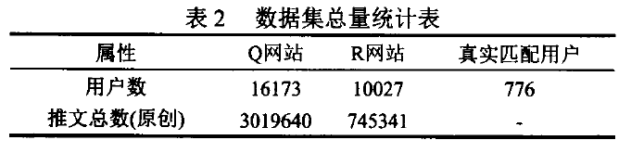
用户识别-社交网络
基于推文与属性的社交网络用户重识别方法
推文的相似度
词向量平均得到推文内容的相似度
高相似同天同行为
去除热点事件
将对用户所有推文的词向量进行累加，将所得结果称为用户的多推文向量
用户属性相似度
根据属性填写率确定属性权重
昵称用编辑距离计算相似度
生日、性别、情感状态、家乡所在地用精确匹配
数据集
Notes:
1)推文向量及相似度计算方法．
通过word2vec【10．¨】工具训练获得每个词的向量，然后
将推文中词的向量累加得到推文的向量，推文相似度
采用推文向量夹角的余弦值来表示．2)高相似同天同
行为计算方法．很多用户都有在同一日期于不同社交
网站发表相似推文的经历，因此在一定意义上，高相似
的推文对可以为用户重识别提供线索．该方法正是基
于此思想，发现具有相同发推日期的高相似推文对．3)
热点事件处理方法．在一些特殊节日、热点事件时，大
量相似的推文会同时出现于不同的社交网站，将严重
影响用户的重识别结果，因此该方法根据一定条件对
与热点事件有关的推文记录进行删除，以降低其负面
影响．4)高相似多推文计算方法．用户在两个社交网站
的推文在整体上具有一致的情感、用词习惯等，所以
对于不同网站的账户，可以根据它们推文的整体相似
度，展开用户重识别的研究工作．

Slide 13
用户识别-浏览记录
对比tweet中包含的链接和用户浏览记录识别出了67%的用户
基于网络访问的用户识别
网站访问频次
个人博客等特异性网站的访问
访问时间的特征
网站访问顺序

Slide 14
群体发现
在线社交网络群体发现
基于个体属性特征的群体发现
综合属性与结构特征的群体发现
全空间
子空间
目标群体
无网络结构的群体发现
关键图谱
基于位置信息的城市功能区识别

Slide 15
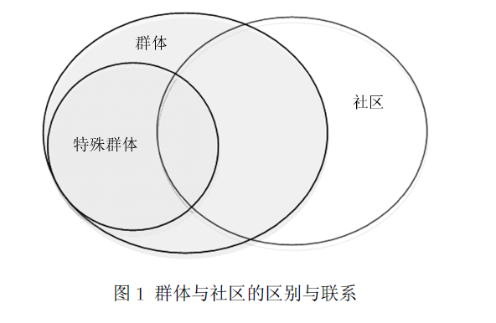
在线社交网络群体的定义
给定一个社交网络S=(V,E,F,P) ,其中V 为所有用户节点的集合， E 为用户间所有连边的集合，F 表示用户的所有属性集，P 为社交网络平台，则社交网络中的群体定义为G = (V,E,F)，其中，V ⊆ V , E ⊆ E , F ⊆ F ，且V , E 满足结构内聚性条件φ(V,E) , V 在F 上满足属性相似性条件ϕ(V,F)。

Slide 16
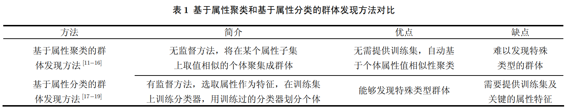
社交网络群体发现-个体属性特征
基于属性聚类
基于相似度的划分算法(kmeans, GMM)
和基于密度的网格算法(DBSCAN)
基于属性分类
挖掘社交网络上的sybil群体（指代那些被恶意操控进行协同攻击的虚假账户）
挖掘Twitter的spam用户群体

Slide 17
社交网络群体发现-综合属性与结构特征
基于属性全空间聚类的群体发现方法
加边或加点
将节点的属性信息作为新的节点加入到网络中，建立增广网络，并基于邻域随机游走模型估计增广网络中节点之间的距离，基于该距离挖掘群体，将相距较短的节点划分到同一群体。
基于节点之间的属性相似度为每个节点创建k 条关联属性边，属性边和原结构边共同组成联合边集。
将属性和结构信息融合到一个统一的数学模型中
对网络的邻接矩阵进行编码，相关矩阵按群体划分，对每个子部分内部分别编码，当群体内部个体具有相似的连接模式和均质的属性时，矩阵每一个子部分的0-1分布也相对均质，此时的编码最短。以矩阵的编码长度为目标函数，基于贪心思想迭代扩展群体并交换矩阵的行列，使得最终编码长度最短。

Slide 18
社交网络群体发现-综合属性与结构特征
基于属性子空间的群体发现方法
通过要求每个群体在某个属性子集中取值相似来确定它的子空间，在属性子空间大小、连接密度和群体规模三方面提出群体需要满足的条件，最后使用属性集合枚举树有效枚举符合条件的群体。
将属性空间划分成网格，每个网格作为一个细胞，定义子空间熵度量网络个体属性在每个子空间的所有细胞中的分布情况，将熵较低的子空间作为感兴趣的子空间。在符合兴趣的子空间中，选取所有满足覆盖度条件和连接度条件的细胞，并将相邻的符合条件的细胞合并组成群体。
Notes:
但是随着获得的个体属性信息越来越多样化且属性维度越来越高，个体在属性全空间下的相似度越来越缺乏区分能力
基于属性 子空间的群体发现方法为每个群体分配一个 属性子集，要求群体内个体在属性子集内相似，即在属性子集组成的属性子空间上聚类群体。事实上， 在线社交网络中的个体很难在所有属性上相似，每个群体内的个体仅在部分属性上相似，因此基于属性子空间的群体发现方法符合在线社交网络的特性。属性子空间聚类方法相对于属性全空间的最大 难点就是属性子空间未知。因此，这一类方法需要 在挖掘群体的同时选取最佳的属性子空间。

Slide 19
社交网络群体发现-综合属性与结构特征
目标群体发现
挖掘具有特定描述的群体
定义一个群体分数来衡量群体在结构上的内聚程度。
定义一种群体描述语言描述群体，要求每个群体的描述尽可能简洁并且能够将描述的群体和网络其他个体区分开来。
应用时，首先给定目标群体的描述，基于描述将个体进行分类，将满足描述的一类个体组成候选群体，对候选群体迭代调整群体组成和群体的描述，直到收敛，得到最符合给定描述的群体。
从特定样本出发挖掘符合用户兴趣的群体
通过一组用户提供的样本个体集推断用户的偏好，即用户感兴趣的属性子空间
Notes:
目标群体发现方法[38,39]基于具体应用，从特定的群体描述或者特定的样本个体出发，有目标的挖掘特定的群体

Slide 20
无网络结构的群体发现
关键图谱
定义共现关系，形成图结构
利用图聚类算法进行聚类
公安情报数据，三种共现关系:同上网、同住宿、同乘车
基于位置信息的城市功能区识别

Slide 21
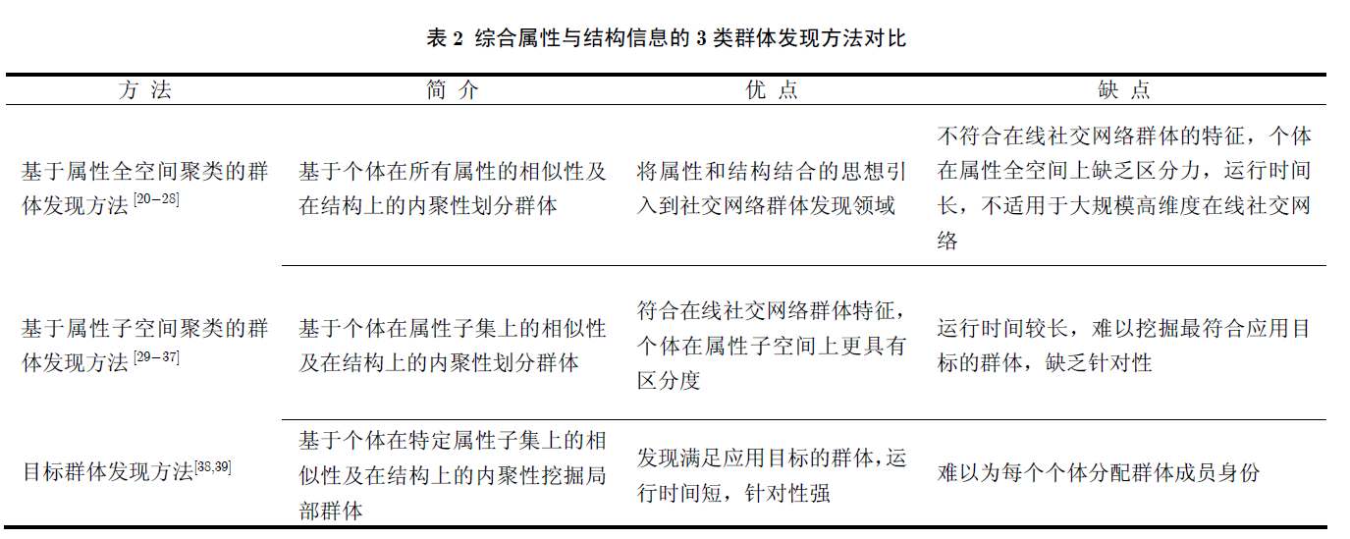
社交网络群体发现

Slide 22
参考文献
潘理, 吴鹏, 黄丹华. 在线社交网络群体发现研究进展[J]. 电子与信息学报, 2017, 39(9):2097-2107.
王桦, 韩同阳, 周可. 公安情报中基于关键图谱的群体发现算法[J]. 浙江大学学报(工学版), 2017, 51(6):1173-1180.
陈世莉, 陶海燕, 李旭亮,等. 基于潜在语义信息的城市功能区识别——广州市浮动车GPS时空数据挖掘[J]. 地理学报, 2016, 71(3):471-483.
Zhou X, Liang X, Zhang H, et al. Cross-Platform Identification of Anonymous Identical Users in Multiple Social Media Networks[J]. IEEE Transactions on Knowledge & Data Engineering, 2016, 28(2):411-424.
高伟, 张敏. 基于推文与属性的社交网络用户重识别方法[J]. 计算机系统应用, 2017(12):94-103.
Srivastava M, Garg R, Mishra P K. A MapReduce-Based User Identification Algorithm in Web Usage Mining[J]. International Journal of Information Technology & Web Engineering, 2018, 13(2):11-23.
Su J, Shukla A, Goel S, et al. De-anonymizing Web Browsing Data with Social Networks[C]// International Conference on World Wide Web. International World Wide Web Conferences Steering Committee, 2017:1261-1269.
尹凌, 胡金星, 王倩,等. 大规模手机位置数据研究中的个体重识别风险及其与数据可用性的关系[J]. 集成技术, 2016, 5(2):19-28.
Cambazoglu B B, Cambazoglu B B, Gullo F, et al. Exploiting search history of users for news personalization[J]. Information Sciences An International Journal, 2017, 385(C):125-137.
百度输入法2017大数据报告
谢晓晖, 王超, 刘奕群,等. 基于深度神经网络的搜索引擎点击模型构建[J]. 中文信息学报, 2017, 31(5):146-155.

